Slide 1
SQL
Gegevens bijwerken
Create
Read
Update
Delete

Slide 2
CRUD
Elke database bevat informatie.
Die informatie kunnen we opvragen en uitlezen. Maar we kunnen natuurlijk ook nieuwe informatie toevoegen aan een database. Ook essentieel voor een bruikbare database is dat deze up-to-date blijft, daarvoor moeten we soms de informatie kunnen bewerken. En natuurlijk is het ook altijd fijn als we de gegevens overzichtelijk kunnen houden en we de niet langer relevante informatie kunnen verwijderen.
We kunnen dus gegevens invoeren, lezen, bijwerken en verwijderen.
Dit zijn de CRUD-functionaliteiten (create, read, update en delete)

Slide 3
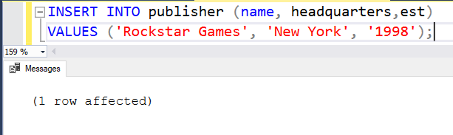
CRUD
Informatie toevoegen aan een database doe je met een INSERT INTO query. Je geeft aan in welke tabel je gegevens wilt invoeren. Dan geef je aan welke velden je wilt gaan gebruiken en tenslotte geef je de waarde op voor die velden. Een CREATE-query stel je op als volgt:

Slide 4
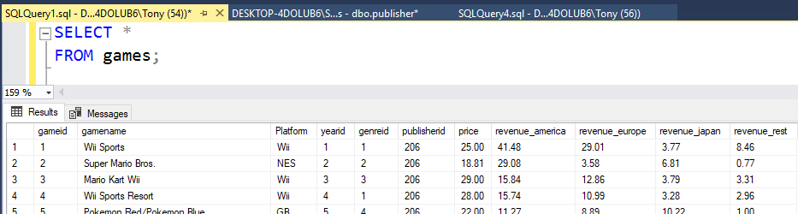
CRUD
Informatie opvragen en uitlezen van een database doe je met een
SELECT-query. Dit beheers je inmiddels.
Het gebruik van GROUP BY en JOINS maken je SELECT query’s
nog bruikbaarder.

Slide 5
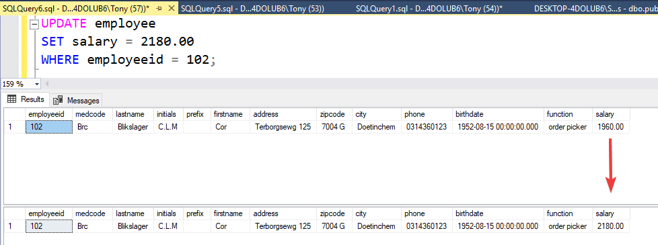
CRUD
Informatie bewerken doe je met een UPDATE-query.
Je geeft eerst aan welke tabel je wilt bijwerken en vervolgens stel je voor het veld dat moet worden aangepast de nieuwe waarde in.
Zorg er wel voor dat je echt alleen de juiste records update!

Slide 6
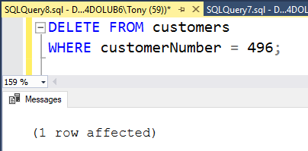
CRUD
Informatie verwijderen doe je met een DELETE-query.
Je geeft aan uit welke tabel de informatie verwijderd moet worden en daarna specificeer je de records die je daadwerkelijk wilt verwijderen.

Slide 7

HUISWERK
We voegen een nieuwe publisher toevoegen, namelijk Epic Games.
Zij bestaan sinds 1991 en zijn gevestigd in North Carolina.
Gebruik voor het gemak het publisherid 987 maar in dit voorbeeld.

Slide 8
HUISWERK
We gaan nu ook een game verkopen van Epic Games,
namelijk Fortnite. Geef deze voor het gemak maar het gameid 201.
GraafschapGames gaat deze te koop aanbieden voor €10,00
Voeg deze ook toe aan de database.

Slide 9
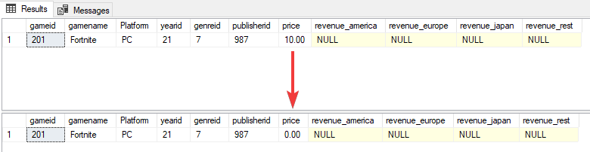
HUISWERK
Epic Games heeft ons boos opgebeld. We mogen het spel niet voor geld aanbieden. Deze wordt namelijk gratis door hun aangeboden.
Pas de prijs aan.

Slide 10
HUISWERK
Thomas Smith bestelt 1 kopie van het spel Fortnite. Zijn bestelling wordt afgehandeld door Theo van Erp, maar deze heeft het pakketje nog niet verzonden.
Je moet nu informatie in 2 tabellen toevoegen!

Slide 11
HUISWERK
Bij nader inzien schaamt Thomas zich eigenlijk diep dat hij zo’n kinderspel heeft besteld. Hij annuleert zijn bestelling, maar wilt graag dat deze informatie ook nooit meer aan het licht komt.
Verwijder de informatie waardoor het spel Fortnite aan
Thomas kan worden gekoppeld in de database.

